Slide 1
Разработка модуля импорта и корректировки договоров страховой компании
Подготовил Головкин Даниил
Студент группы ИБП-15

Slide 2
Основные определения
Страхование - отношения по защите имущественных интересов физических и юридических лиц при наступлении определённых событий за счёт денежных фондов, формируемых из уплачиваемых ими страховых взносов.
Договор страхования - это соглашение между страхователем и страховщиком, в соответствии с условиями которого страховщик обязуется компенсировать ущерб в той или иной форме либо выплатить страхователю или выгодоприобретателю определенную денежную сумму при наступлении предусмотренного договором страхового случая.
Реестр договоров – это форма, которая используется участниками договорного процесса с целью учета подписанных соглашений и является инструментом их внутреннего делопроизводства.
2/23

Slide 3
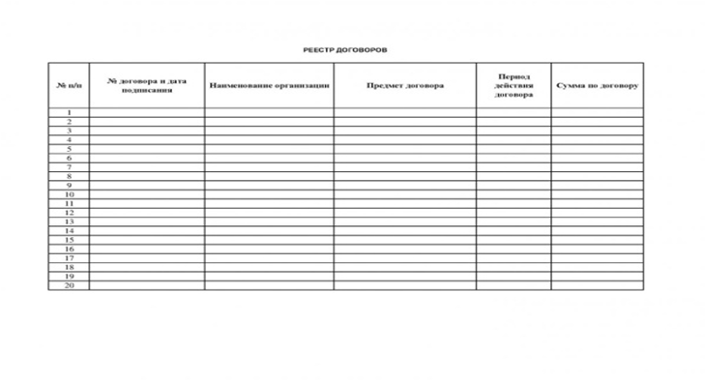
Реестр договоров
Учет страховых договоров в системе страховой компании может вестись с помощью реестров договоров, представленных в виде Excel-документов.
3/23

Slide 4
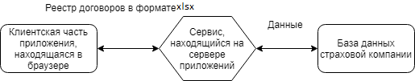
Актуальность
Договор не может сразу попасть из реестра в базу данных, так как может содержать ошибки.
Именно поэтому необходимо разработать соответствующий функционал, для того, чтобы оптимизировать документооборот.
Для того, чтобы это было возможно было принято решение о создании модуля импорта и корректировки реестров договоров.
4/23

Slide 5
Постановка задачи
Необходимо разработать программный продукт который будет:
Выполнять аутентификацию пользователя.
Загружать файлы реестров в БД.
Отображать информацию о содержании БД в клиентской части приложения.
Позволять редактировать данные из реестров.
Позволять удалять данные из реестров.
Выполнять обработку договоров.
Валидация строк реестра.
Донасыщение строк реестра.
Выполнять парсинг данных из реестра в промежуточные таблицы.
5/23

Slide 6
Проблематика
Обработка реестра – трудоемкая задача, которая требует большое количество вычислительных ресурсов.
В случае синхронного выполнения нескольких задач по обработке реестров, велика вероятность выхода из строя рабочей машины, вследствие высокой нагрузки.
Для избежания вышеизложенного, было принято решение организовать асинхронную обработку реестра.
6/23

Slide 7
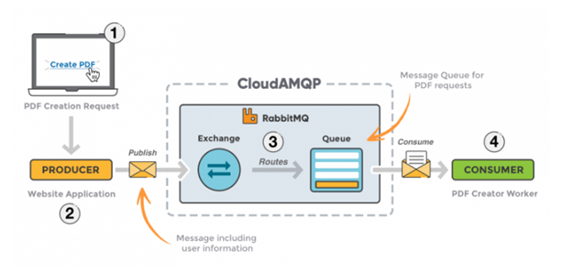
Решение
В качестве решения выступает брокер сообщений RabbitMQ.
7/23

Slide 8
Обзор аналогов
Критерий | Е1 ЕВФРАТ | ТЕЗИС | Модуль импорта и корректировки
Ограничение на количество пользователей | + | + | -
Асинхронная обработка данных | - | - | +
Реализация в браузере | - | - | +
Стоимость | В зависимости от количества пользователей, оплачивается ежегодно | В зависимости от количества пользователей, оплачивается ежегодно | Оплачивается единоразово
8/23

Slide 9
Функциональные требования
Предоставлять возможность:
1) Выполнять загрузку реестров договоров в базу данных.
2) Редактировать реестры.
3) Редактировать содержимое реестров.
4) Обрабатывать содержимое реестров и реестры целиком .
5) Удалять загруженные ранее реестры и отдельные неактивные договора.
9/23

Slide 10
Нефункциональные требования
Программный интерфейс должен быть реализован в браузере.
Функционал должен использовать существующую структуру БД в части хранения договоров.
Требования к внешним интерфейсам:
Использовать REST-сообщения, SQL-запросы для взаимодействия программных модулей.
10/23

Slide 11
Требования заказчика
Использовать при импорте договоров «Черный ящик»
Черный ящик представляет собой программу-парсер, которая работает на клиентском сервере и предоставляет возможность разбивать и импортировать в таблицы БД договора, содержащиеся в реестре.
11/23

Slide 12
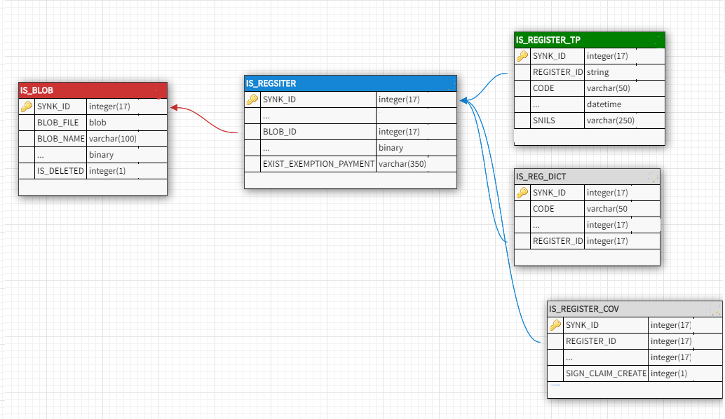
Структура БД
БД содержит 5 таблиц:
IS_BLOB
IS_REGISTER IS_REGISTER_TP
IS_REG_DICT
IS_REGISTER_COV
12/23

Slide 13
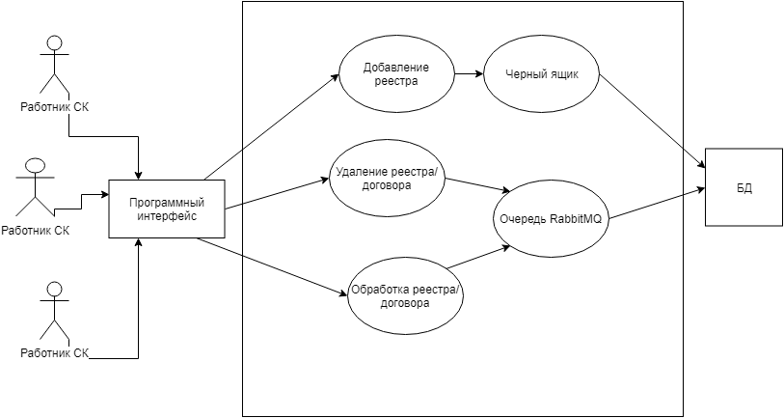
Диаграмма вариантов использования
13/23

Slide 14
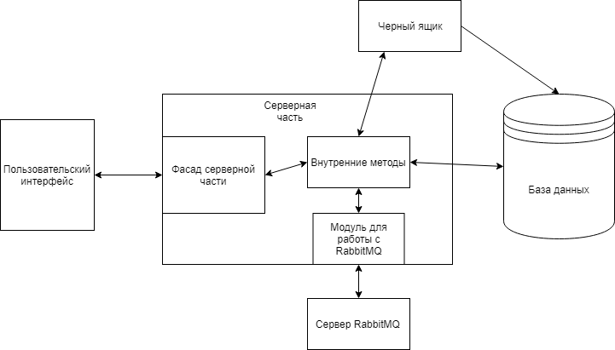
Взаимодействие частей программы
14/23

Slide 15
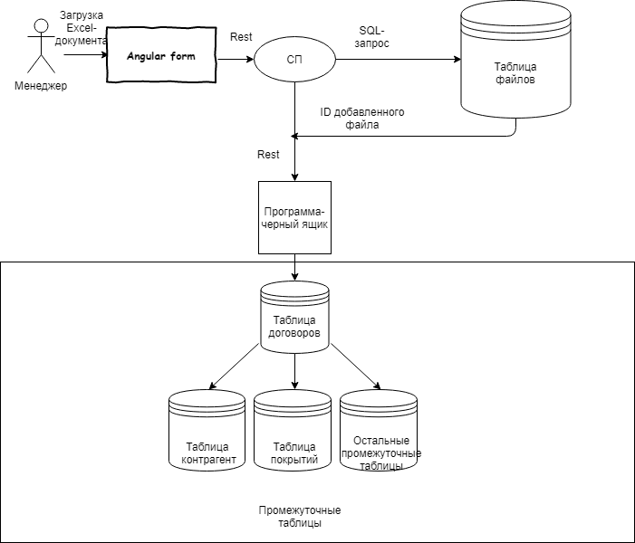
Схема добавления реестра
15/23

Slide 16
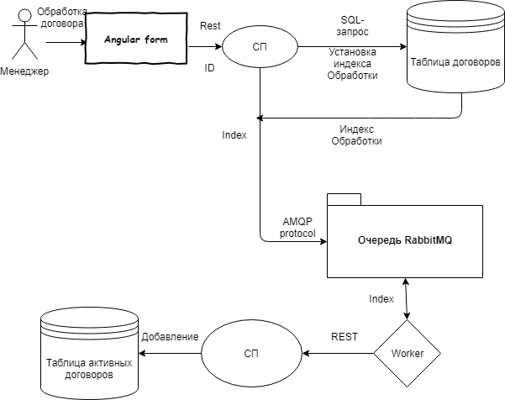
Схема обработки реестра
16/23

Slide 17
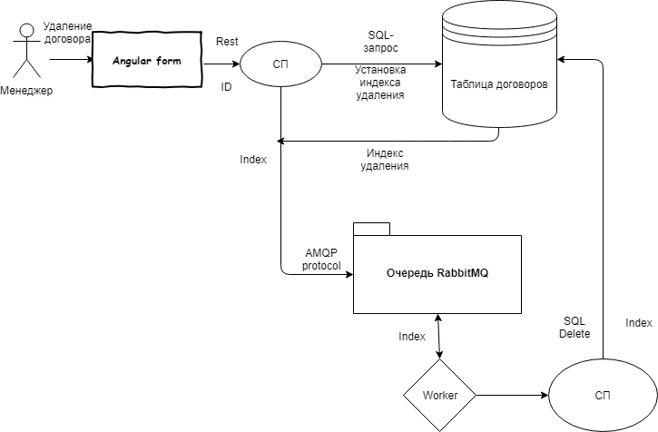
Схема удаления реестра
17/23

Slide 18






Инструменты разработки
Язык программирования Java
Фрейворк RESTEasy
Сервер приложений WildFly
Брокер сообщений RabbitMQ
Фреймворк Angular
ORM Apache Cayenne
18/23

Slide 19
Тестирование
Вид тестирования | Тест | Входные данные | Ожидаемый результат | Результат
Модульное | Метод обработки данных«procesingDocumeent» | Индекс обработки договоров, набор валидных договоров | Успешная обработка, добавление договоров в таблицу активных договоров | Успешная обработка, добавление договоров в таблицу активных договоров
Интеграционное | Набор методов сценария обработки реестра | Индекс реестра, который необходимо обработать. Реестр содержит ошибки | Добавление обработанных договоров в таблицу активных договоров, сообщение о количестве необработанных | Добавление обработанных договоров в таблицу активных договоров, сообщение о количестве необработанных
Системное | Взаимодействие клиентской и серверной частей программы | Валидный реестр, который необходимо добавить в систему документооборота | Импорт данных реестра в промежуточные таблицы БД | Импорт данных реестра в промежуточные таблицы БД
19/23

Slide 20
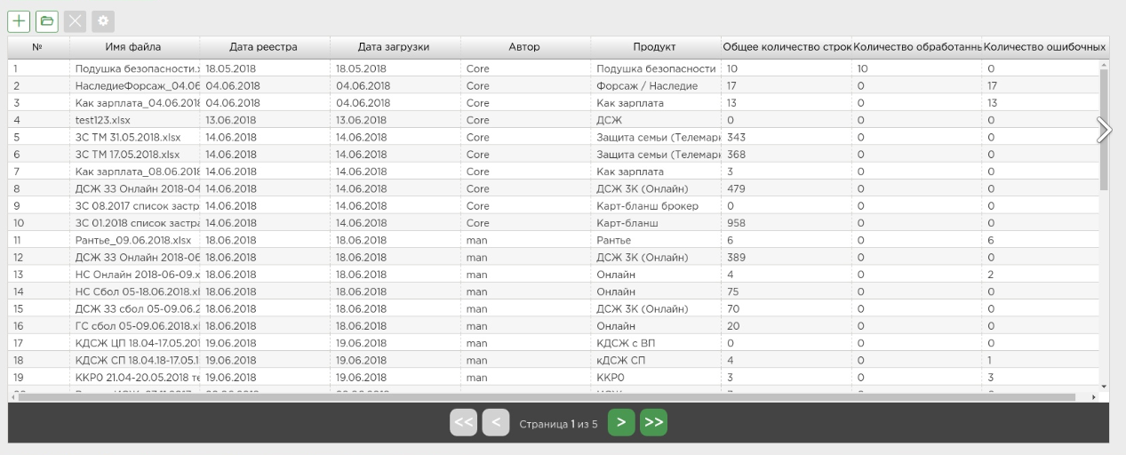
Интерфейс списка реестров договоров
20/23

Slide 21
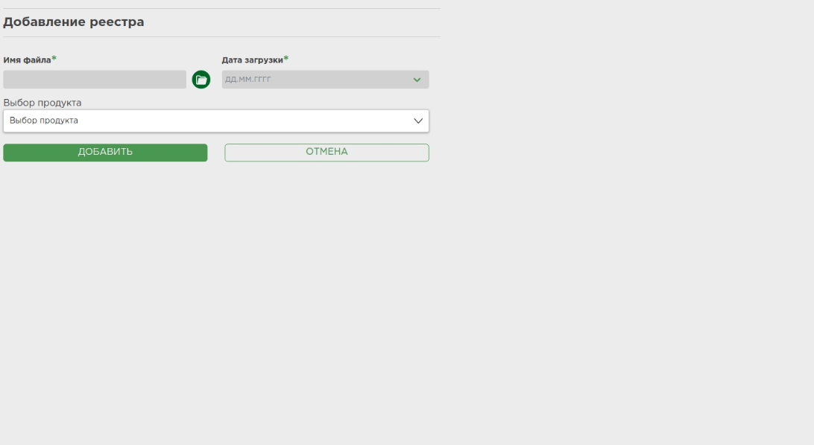
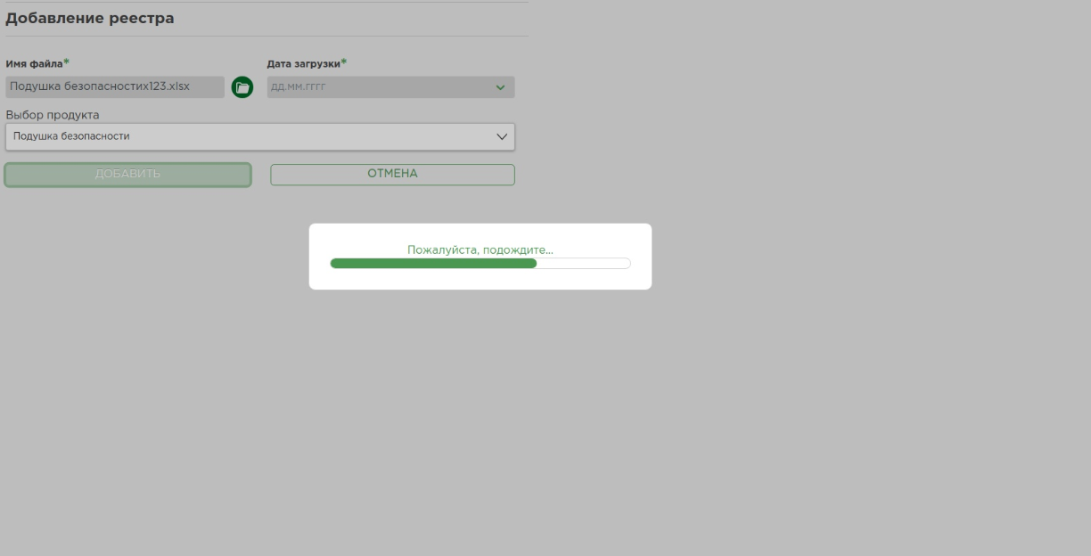
Интерфейс добавление реестра
21/23

Slide 22
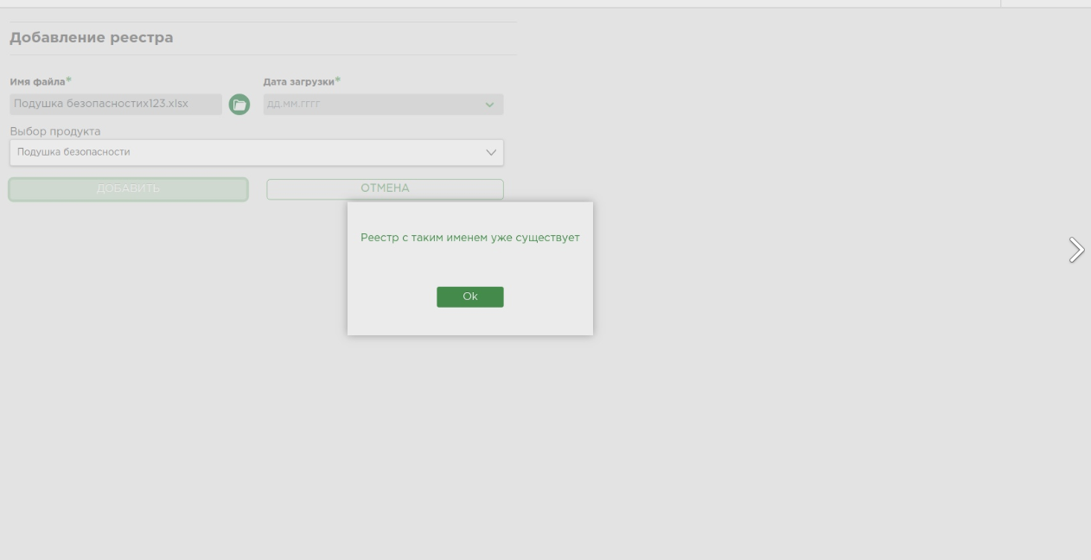
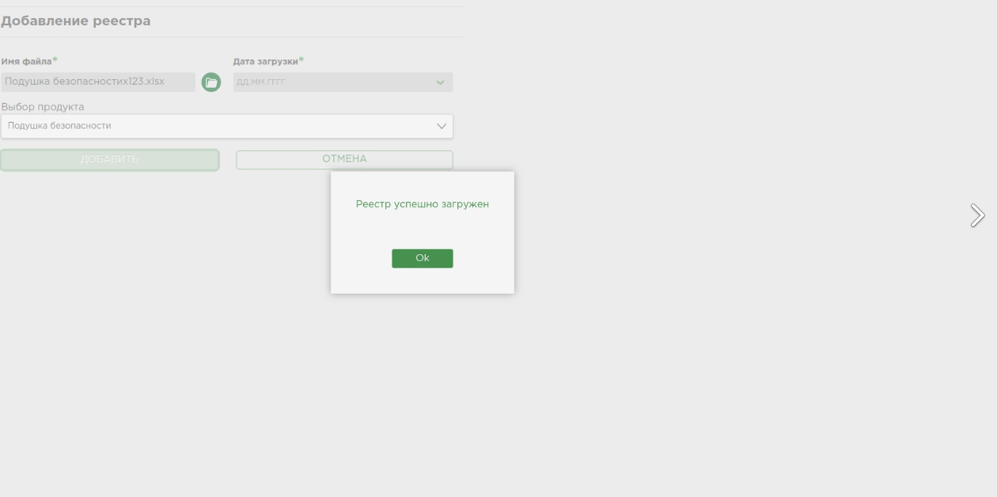
Интерфейс результатов добавления реестра
22/23

Slide 23
Вывод
В результате выполнения работы по разработке модуля импорта и корректировки реестров договоров, можно сделать вывод о том, что разработанной продукт полностью удовлетворяет потребностям страховой компании в быстродействии, надежности и удобству взаимодействия с ним.
Рассматривая приобретение модуля импорта и корректировки реестров договоров со стороны страховой компании, можно выделить большое количество положительных моментов, среди которых можно выделить такие, как: уменьшение количества времени, затрачиваемого на обслуживание клиента, ускорение документооборота и как следствие, увеличение прибыли.
23/23

